Slide 1



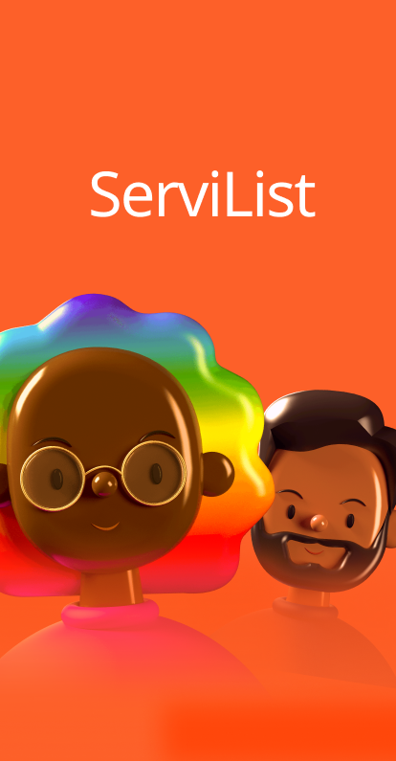
LOVIN.
Plataforma de Gestión de Servicios y Agenda Profesional
CAPSTONE
EQUIPO 2:
Jairo Álvarez
Francisco López
Constanza Painevilo
Bastián Rodríguez
Asignatura: PTY4614
Docente: Alex Zuñiga

Slide 2






EQUIPO
Constanza Painevilo
Francisco López
Bastián Rodríguez
Jairo Alvarez
Notes:
Constanza Painevilo - Scrum Master Constanza lidera el equipo bajo los principios de la metodología Scrum, facilitando la comunicación y asegurando que el proceso de desarrollo se mantenga alineado con los objetivos del proyecto. Su rol es fundamental para mantener la cohesión del equipo y remover cualquier obstáculo que pueda afectar el progreso.
Francisco López - Product Owner Francisco es responsable de definir y priorizar los requisitos del producto, asegurando que cada funcionalidad desarrollada agregue valor y cumpla con las expectativas del cliente. Su visión estratégica y capacidad de gestión ayudan a guiar al equipo hacia el logro de los objetivos finales del proyecto.
Bastián Rodríguez - Desarrollador Full Stack Bastián es el encargado de implementar tanto la parte frontal como la parte trasera del sistema. Su versatilidad y dominio de tecnologías frontend y backend permiten que el producto sea eficiente, atractivo y funcional para los usuarios finales.
Jairo Álvarez - Desarrollador y QA Jairo desempeña un doble rol, contribuyendo tanto al desarrollo del sistema como al control de calidad del mismo. Su enfoque en pruebas y validaciones asegura que el producto final cumpla con los más altos estándares de calidad, minimizando errores y optimizando la experiencia del usuario.

Slide 3









PROBLEMA IDENTIFICADO
PROBLEMÁTICA
OPORTUNIDADES
Canales promoción dispersos y fragmentados
Centralización de la oferta de servicios.
Mejorar la Experiencia del cliente.
Optimizar el acceso a los servicios.
Gestionar el método de reserva y agenda.
Inconsistencias y Dificultades al acceder a un Servicio
ACTUALIDAD
Uno de los principales desafíos que enfrenta la industria de los servicios es la “falta de una plataforma centralizada de servicios”.
Búsqueda del Servicio
Identificación del Servicio
Comparación de Servicios
Cotización de Servicios
Reserva y Agenda de Servicios

Slide 4


OBJETIVO DEL PROYECTO
OBJETIVO GENERAL
El proyecto consistirá en el desarrollo de una Aplicación Móvil diseñada para “centralizar la oferta de servicios profesionales en un solo lugar”.
OBJETIVOS ESPECÍFICOS
Facilitar la búsqueda, comparación y el proceso de acceso a los servicios.
Simplificar el agendamiento y reserva de servicios a los clientes, y la gestión de las citas a los prestadores de servicios.
Optimizar la interacción entre el cliente y los prestadores de servicios.
Mejorar y facilitar la presencia digital, la visibilidad, promoción y eficiencia operativa de los prestadores de servicios.
Digitalizar el sector de los servicios a través de una plataforma robusta y escalable.

Slide 5


METODOLOGÍA
La metodología elegida para el proyecto es Kanban, una herramienta ágil que destaca por su enfoque en la gestión visual del flujo de trabajo, permitiendo flexibilidad y adaptabilidad a las prioridades cambiantes. Esto asegura una optimización constante de recursos y mejora continua durante el desarrollo del proyecto
Gestión Visual y Transparencia:
Tableros visuales permiten una vista clara y en tiempo real del progreso y las tareas.
Flujo Continuo:
Trabajo fluido y sin iteraciones rígidas, priorizando según importancia y recursos.
Flexibilidad y Adaptabilidad:
Ajuste dinámico de prioridades y trabajo en curso sin reestructurar el plan.
Optimización de Recursos:
Control del trabajo en progreso para evitar sobrecargas y maximizar eficiencia.
Mejora Continua:
Métricas claras identifican áreas de mejora y optimizan el proceso.
Colaboración y Comunicación:
Estado del proyecto siempre visible, fomentando coordinación constante y ajustes rápidos.

Slide 6








ROADMAPS
FASE 2
Desarrollo y Pruebas
FASE 1
Planificación y Diseño
En esta fase el enfoque estuvo en construir y validar el sistema. Se desarrolló el frontend y backend, se realizaron pruebas funcionales y de integración, y se implementaron mejoras para garantizar la calidad. La documentación técnica respaldó todo el proceso.
FASE 3
Cierre
El objetivo es consolidar y entregar el proyecto, validando el cumplimiento de los objetivos planteados. Se elaboró la documentación final y se concluyó con la presentación.
Su objetivo fue establecer las bases del proyecto mediante la planificación inicial y el diseño de interfaces (UX/UI). Se elaboró el documento inicial y se presentó el avance al stakeholder para validar la alineación con los objetivos.

Slide 7
ARQUITECTURA
XXXX

Slide 8
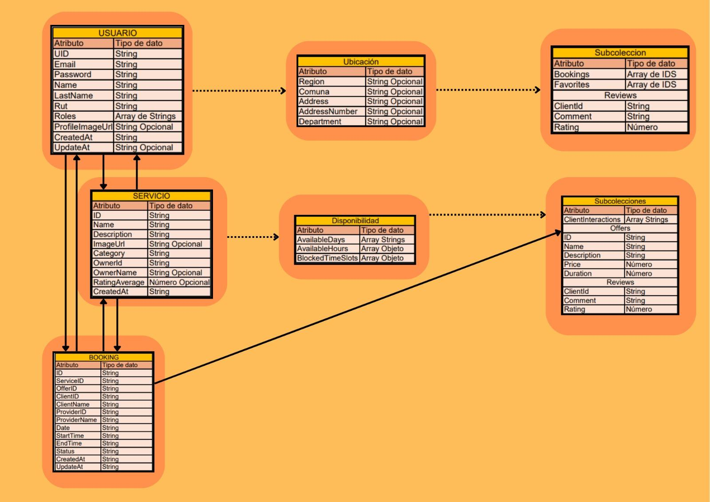
MODELO DE DATOS
XXXX

Slide 9









HERRAMIENTAS
Desarrollo de Software
Pruebas de Software
Plataforma de Gestión de servicios y agenda profesional
Base de Datos
Control de Versiones
Diseño UX/UI
Gestión de proyectos

Slide 10
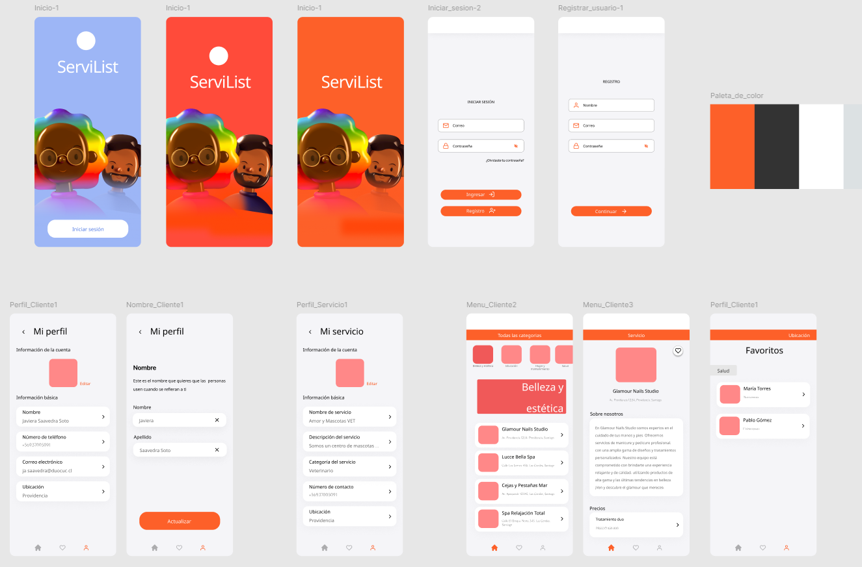
Diseño UX/UI - FIGMA

Slide 11
DEMO

Slide 12
OBSTACULOS
QUE NOS CONSTO Y QUE HICIMO PARA SUPERARLO
ELECCION DE LA METODOLOGIA
PROGRAMACIÓN - COMPETENCIAS NECESARIAS / APP MOVIL
Gestión de tiempo: Aunque el cronograma fue respetado, algunos módulos requerían más tiempo del previsto para ajustes y pruebas.
Limitaciones técnicas: El equipo enfrentó desafíos al optimizar el rendimiento en dispositivos con especificaciones mínimas.
Coordinación del equipo: En algunos casos, la comunicación entre los miembros del equipo fue un desafío debido a cambios de prioridades no sincronizados.

Slide 13
LECCIONES APRENDIDAS
Retos y Desafíos
Gestión de tiempo: Aunque el cronograma fue respetado, algunos módulos requerían más tiempo del previsto para ajustes y pruebas.
Limitaciones técnicas: El equipo enfrentó desafíos al optimizar el rendimiento en dispositivos con especificaciones mínimas.
Coordinación del equipo: En algunos casos, la comunicación entre los miembros del equipo fue un desafío debido a cambios de prioridades no sincronizados.
Factores Críticos de Éxito
Trabajo en equipo: Una buena distribución de responsabilidades permitió que las tareas se ejecutaran de manera eficiente.
Uso de herramientas adecuadas: La elección de Ionic, Firebase y Node.js facilitó el desarrollo ágil de la aplicación.
Feedback constante: Las pruebas iterativas y la retroalimentación de los usuarios contribuyeron significativamente a mejorar el producto final.
Mejoras para Proyectos Futuros
Implementar metodologías ágiles como Scrum para una gestión más estructurada.
Definir hitos más claros para el seguimiento del progreso.
Considerar mayores periodos para pruebas y validación de funcionalidades.

Slide 14
PRÓXIMOS PASOS
Expansión de Funcionalidades
Perfiles por trabajador de servicio:
Habilitar perfiles detallados para cada trabajador asociado a un servicio grupal o de gran escala, permitiendo mostrar sus habilidades, experiencia y disponibilidad.
Pagos en línea:
Incorporar pasarelas de pago para gestionar transacciones directamente en la plataforma, aceptando métodos como tarjetas de crédito, débito y transferencias electrónicas.
Sistema de denuncia de servicios:
Implementar un sistema que permita a los clientes reportar comportamientos inapropiados, incumplimientos o irregularidades en los servicios contratados.
Suscripción mensual:
Introducir un modelo de negocio basado en suscripción para profesionales que les otorgue beneficios adicionales, como mayor visibilidad, herramientas de análisis y soporte prioritario.
Sistema de notificación de citas:
Mejorar el sistema de gestión de citas mediante notificaciones automáticas por correo electrónico y push para recordatorios, confirmaciones y modificaciones de horarios.

Slide 15

LOVIN..
¿PREGUNTAS?

Slide 16
ARQUITECTURA
CLIENTE

Slide 17

ALCANCE DEL PROYECTO
1
IMPLEMENTAR UN SISTEMA DE AUTENTICACIÓN SEGURO
2
DISEÑAR UNA INTERFAZ DE USUARIO (UX/UI) INTUITIVA Y ACCESIBLE
FUNCIONALIDADES PRINCIPALES
3
DESARROLLAR UN MÓDULO DE GESTIÓN DE SERVICIO
4
INTEGRAR UN MOTOR DE BÚSQUEDA Y FILTRADO
5
GENERAR UN SISTEMA DE AGENDAMIENTO Y SERVICIOS

